Slide 1
Томографические просвечивания для контроля состояния грунтовых массивов при больших межскважинных расстояниях
М.Л. Владов, В.А. Стручков,
М.С. Судакова, Д.В. Шмурак
МГУ имени М.В. Ломоносова

Slide 2
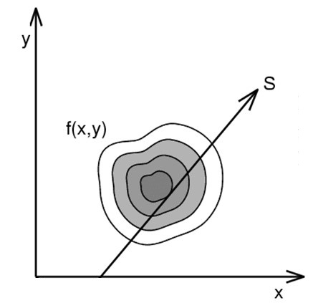
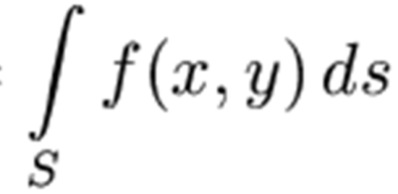
Задача томографии
Имея набор линейных интегралов
Найти f(x,y)

Slide 3
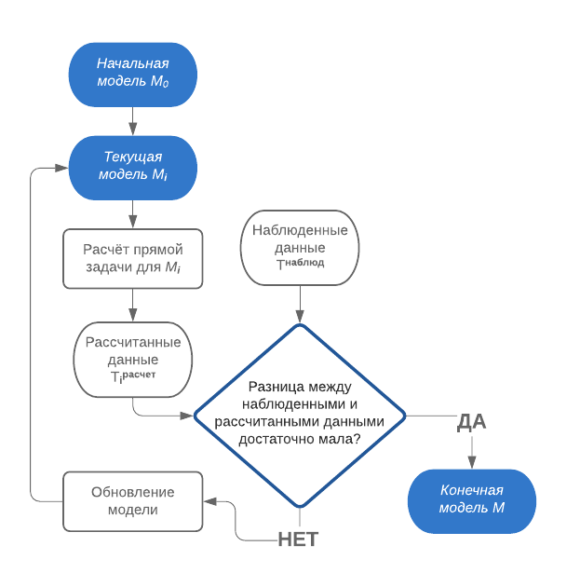
Схема расчёта томографии

Slide 4
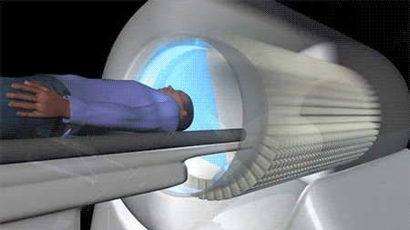
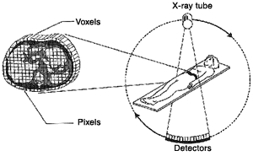
Пример из медицины
Малоконтрастная среда и небольшие длины пробега: прямые лучи
Начальная модель хорошо известна и слабо отличается от реальной
Источники и приёмники «вращаются» вокруг тела, создавая равномерное полное покрытие

Slide 5
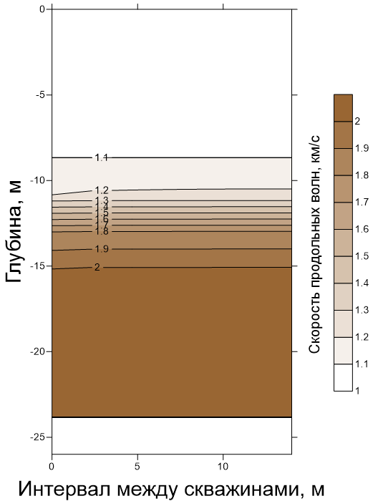
Сейсмическая томография
f(x,y) –> Vp(x,y) распределение скоростей в разрезе

Slide 6
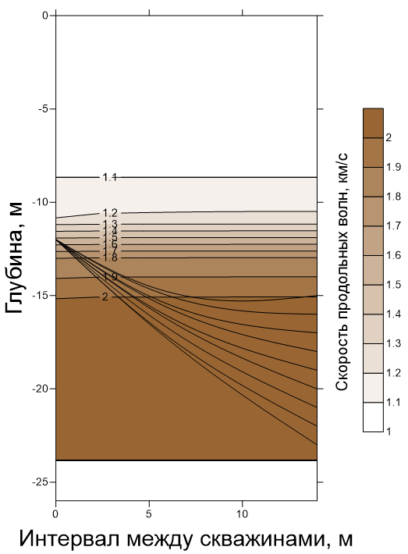
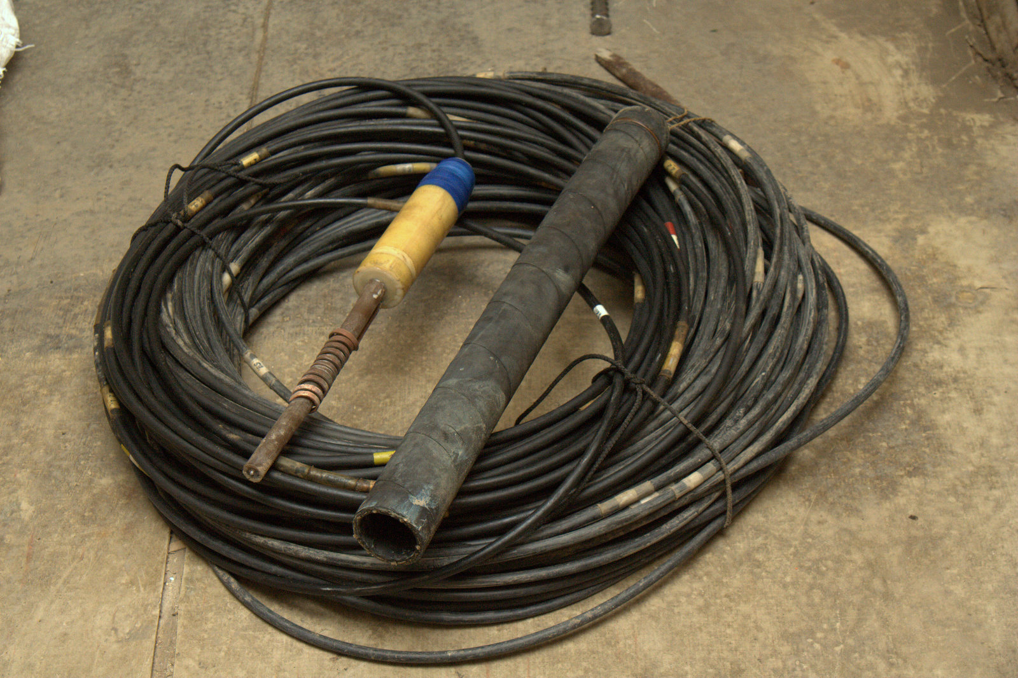
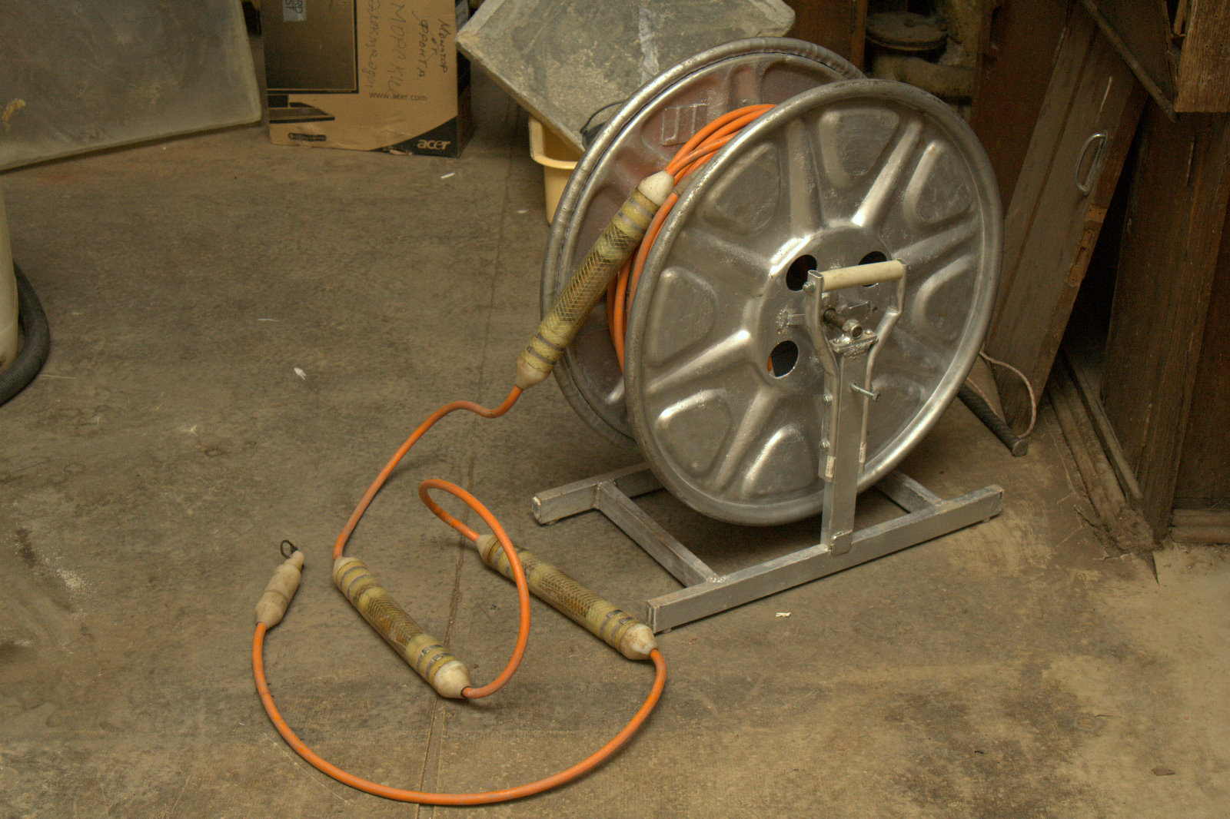
Сейсмическая томография
Электроискровой источник
Приемная коса с гидрофонами

Slide 7
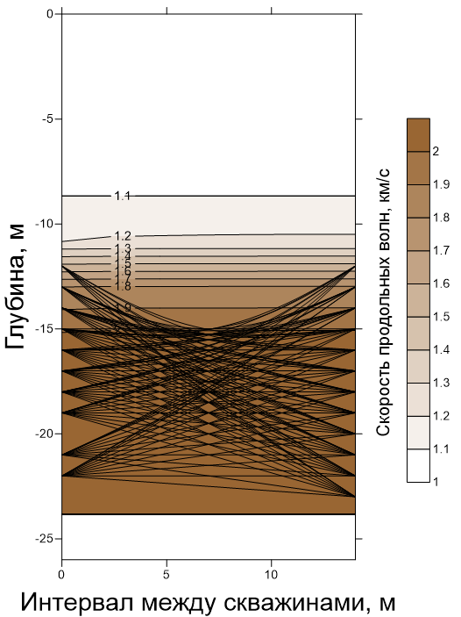
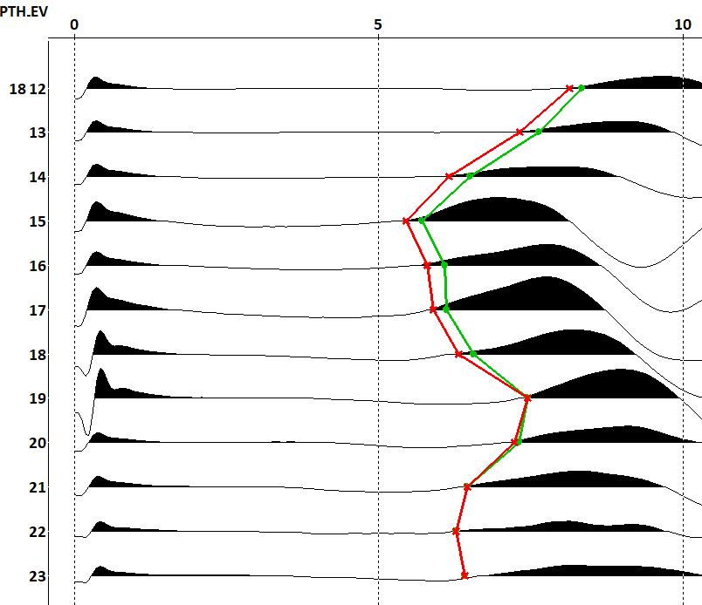
Сейсмическая томография
Время, мс

Slide 8
Существенная разница между подходами
В отличие от медицинской томографии, в сейсмической томографии сами траектории лучей также зависят от распределения скоростей!
Методическое ограничение: покрытие - не полное! Осветить объект со всех сторон принципиально не представляется возможным.

Slide 9
Предельные случаи
На очень маленьких межскважинном расстоянии система наблюдений - избыточна

Slide 10
Предельные случаи
На очень большом межскважинном расстоянии пропадает смысл делать такие наблюдения:
Энергетический фактор
Геометрический фактор

Slide 11
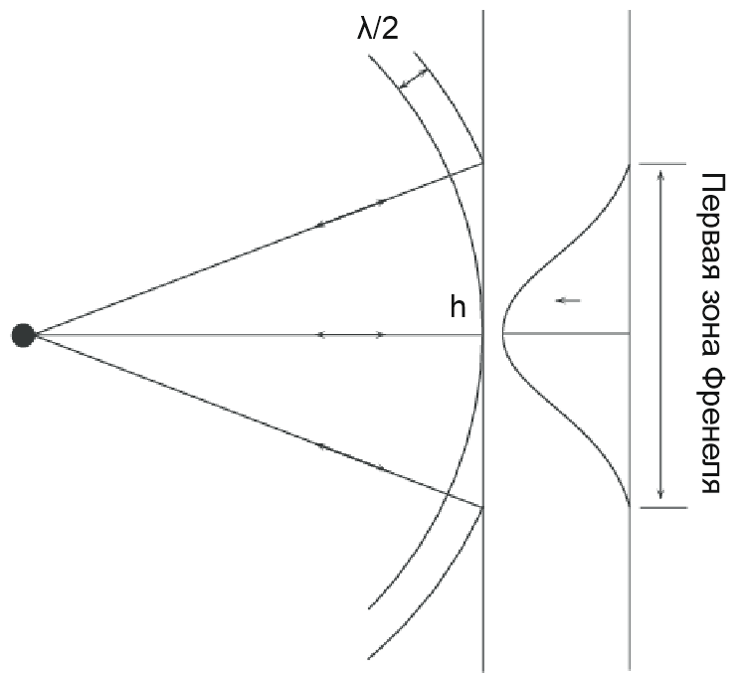
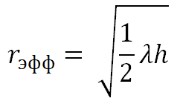
Лучи в сейсмотомографии – это расширяющиеся конусы

Slide 12
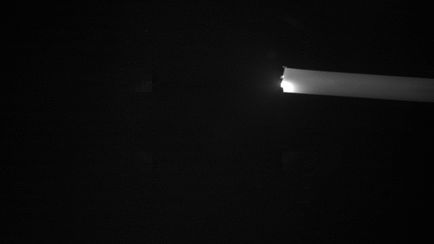
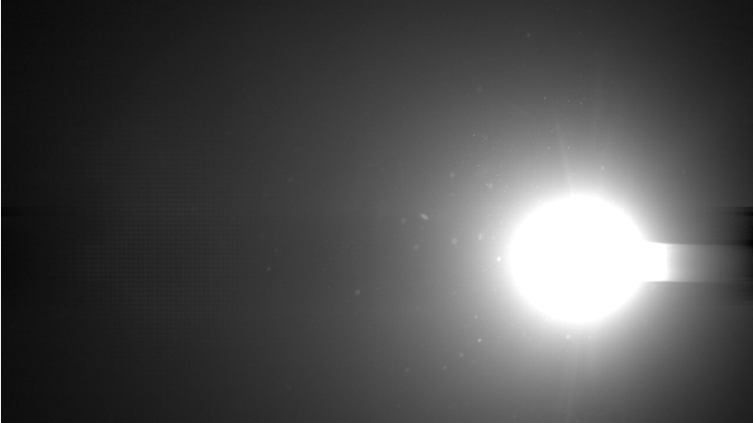
Энергетический фактор
Затраты энергии растут очень быстро и имеют предел
При этом с ростом энергии растёт и длина волны λ, а разрешение падает

Slide 13
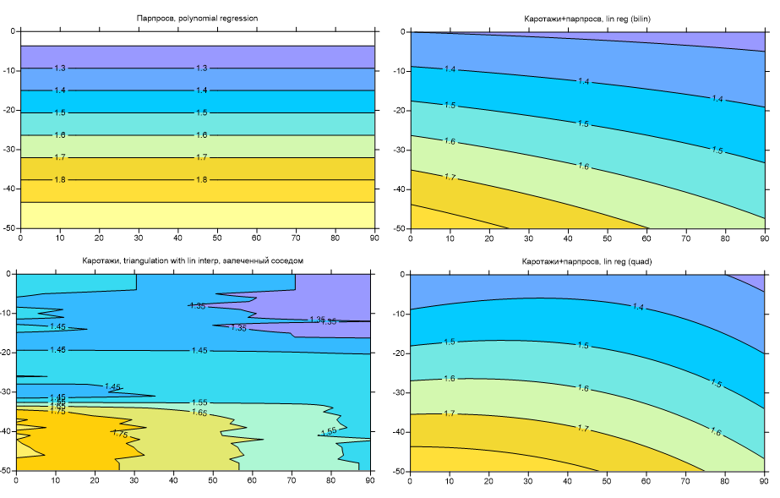
Начальные модели

Slide 14
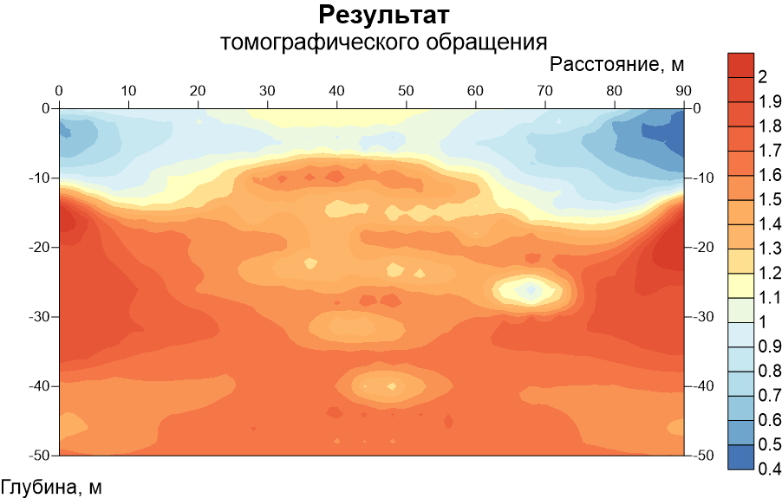

Slide 15
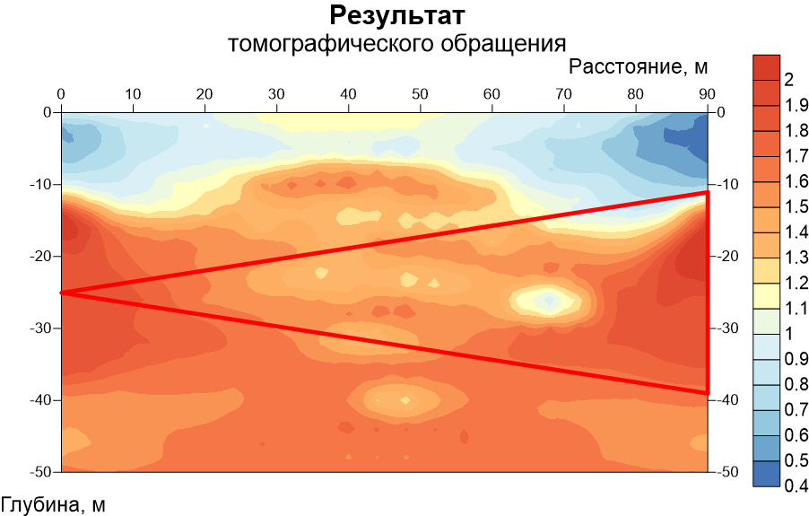

Slide 16
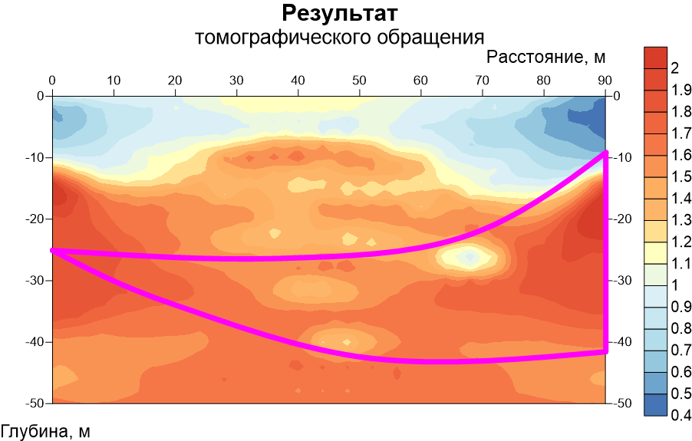

Slide 17
Ограничивающие факторы
Энергетические ограничения
Разрешающая способность в сейсмотомографии – функция от длины волны λ и межскважинного расстояния h
Кривизна лучей возрастает при большей изменьчивости скоростей в разрезе
Точность начальной модели по каротажам всё меньше с ростом межскважинного расстояния

Slide 18
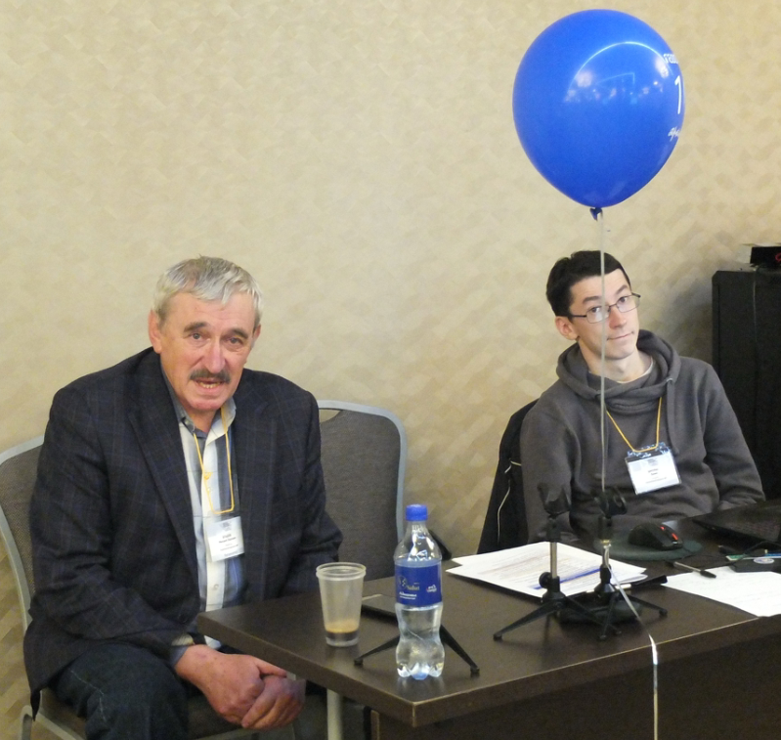
Спасибо за внимание!
Особую благодарность выражаю Михаилу Львовичу Владову!

